Slide 1
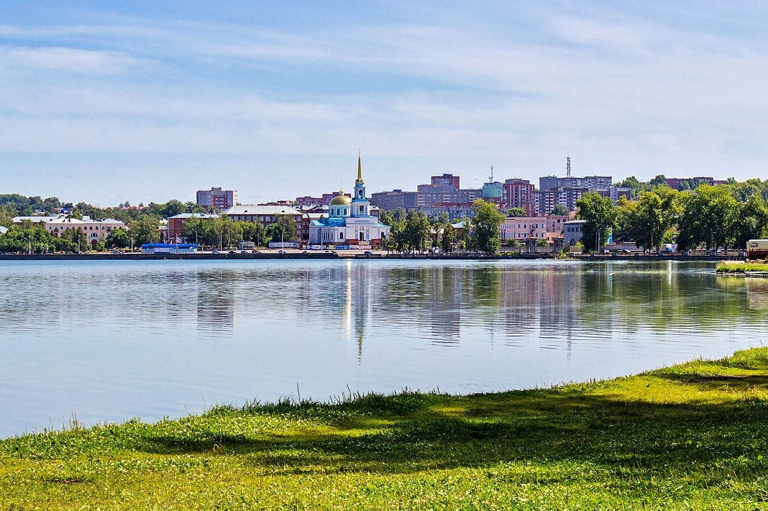
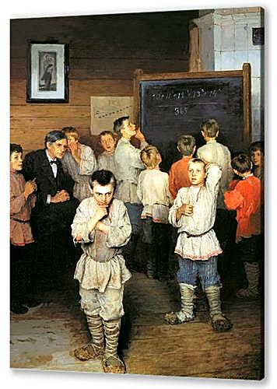
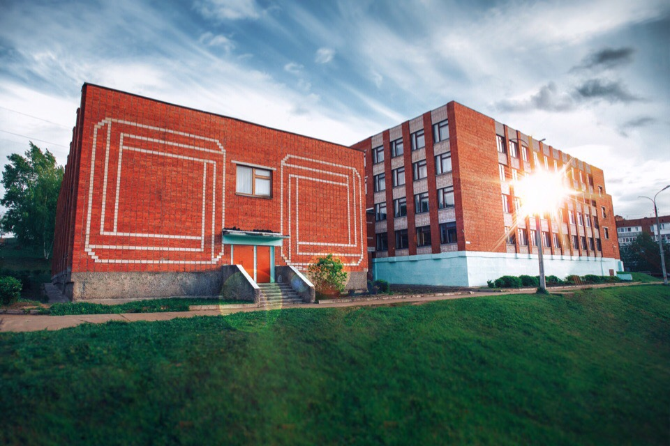
Считаем быстро и правильно
Удмуртская Республика
г. Воткинск
Школа № 7
«Кадетская школа
им. М.Т.Калашникова»
Роза Муслухетдиновна
Мелекесова
Удмуртская Республика, г. Воткинск
Николай Богданов–Бельский
"Устный счет в
народной школе С.А.Рачинского"

Slide 2
В г. Ростов-на-дону

Slide 3
текстовая задача
Скорость товарного поезда на 45 км/ч, меньше, чем скорого, и на путь в 180 км тратит времени на 2 часа больше, чем скорый. Найдите скорость товарного поезда. Ответ дайте в км/ч.
$$\frac{180}{x}−\frac{180}{x+45}=2$$
$x≠0 x≠−45$ $x>0$
180 (х+45) – 180х – 2х² – 2∙45 ∙х = 0
2х² + 90х – 180∙45 = 0
х² + 45х – 90∙45 = 0
D = 45² + 90 ∙ 45 ∙ 4
x₁ = 45 x₂ = - 90
Ответ: 45 км/ч
х² + 45х – 4050= 0
= 45² (1 + 8)
= 45² ∙ 9 = (45 ∙ 3)²
$$\sqrt{D}=135$$

Slide 4
Задача с физическим содержанием
После дождя уровень воды в колодце может повыситься. Мальчик измеряет время t падения небольших камешков в колодец и рассчитывает расстояние до воды по формуле h=5t², где h − расстояние в метрах, t − время падения в секундах. До дождя время падения камешков составляло 0,65 с. На сколько должен подняться уровень воды после дождя, чтобы измеряемое время изменилось на 0,3 с? Ответ выразите в метрах.
Решение: Пусть h₁ − расстояние до воды до дождя,
h₂ − расстояние до воды после дождя.
После дождя время падения станет равным t=0,65 - 0,3=0,35 с. Уровень воды поднимется на h₁ – h₂ метров.
h₁ = 5 ∙ 0,65² h₂ = 5 ∙ 0,35²
h₁ – h₂ =5 ∙ 0,65² - 5 ∙ 0,35² =
5 ∙ (0,65 - 0,35) ∙ (0,65 + 0,35)
=1,5
Ответ: 1,5

Slide 5
рациональные вычисления помогают
При:
устных вычислениях;
вычислении значений числовых выражений;
вычислении значений буквенных выражений;
упрощении буквенных выражений;
решении уравнений;
решении задач;
исследованиях функций.

Slide 6
Приёмы Рациональных вычислений
Свойства и правила:
Свойства действий с нулём, единицей, умножение и деление на 10^{n}
Выделение равных компонентов
Дополнение до круглых чисел
Разложение на множители
Свойства арифметических действий
Формулы сокращенного умножения
Прогрессии
«Математические фокусы»
Умножение на 5, 25, 50, 125, …
Деление на 5, 25, 50, 125, …
Возведение в квадрат чисел, оканчивающихся на 5
Умножение на 11
Изменение множителей и слагаемых
Особенные случаи умножения

Slide 7
Математические фокусы: Умножение числа на 11
"Раздвигаем" первое и последнее число а в середину вписываем их сумму.
Например:
25*11=2(2+5=7)5 =275
85х11=8(8+5)5=935
354 ∙ 11=3(3+5)(5+4)4=3894
Вычисли:
72 ∙ 11 =
94 ∙ 11 =
4327 ∙ 11=
792
1034
47597

Slide 8
Математические фокусы: умножение на себя некоторых двузначных чисел: 15*15, 25*25, 35*35 и т.д.
Вычисли:
1) 15 ∙ 15=
2) 25 ∙ 25=
3) 35 ∙ 35=
4) 45 ∙ 45=
5) 65 ∙ 65=
6) 75 ∙ 75=
7) 85 ∙ 85=
8) 95 ∙ 95=
225
625
1225
2025
4225
5625
7225
9025
Квадрат числа, которое оканчивается на 5
35 ∙ 35 = [3 ∙ 4]25 = 1225
995 ∙ 995=[99 ∙ (99+1)]25=990025

Slide 9
Математические фокусы: Умножение некоторых двузначных чисел
Фокус работает ТОЛЬКО для таких чисел, у которых
1) Во-первых, число десятков одинаковое,
2) Во-вторых, сумма единиц равна 10.
32 ∙ 38 =
43 ∙ 47 =
18 ∙ 12 =
1216
2021
216
9×10
3×4
93×97 = 9021
31×39 = 1209
3×7
1×9

Slide 10
Математические фокусы: быстрое умножение способом изменения множителей
Если один сомножитель увеличить в несколько раз, а другой уменьшить во столько же раз, то произведение не измениться.
Примеры:
28 · 25 = (28:4) · (25 · 4) =7 · 100 = 700;
43 ∙ 16 = 86∙ 8 = 172∙ 4 = 344∙ 2 = 688 ∙ 1 = 688
37 ∙ 8 =
53 ∙ 16 =
74 ∙ 4 = 148 ∙ 2 = 296 ∙ 1 = 296
106 ∙ 8 = 212 ∙4 =424∙2 =848∙1= 848

Slide 11
Приём: Применение ФОРМУЛ СОКРАЩЕННОГО УМНОЖЕНИЯ
Разность квадратов a² - b² = (a - b)(a + b)
Например,
46² - 45² = (46 - 45)(46 + 45) = 1 • 91 = 91
Квадрат разности (a - b)² = a² - 2ab + b²
Например,
29² = (30 - 1)² = 30² - 2 • 30 • 1 +1² = 900 - 60 + 1 = 841
Квадрат суммы (a + b)² = a² + 2ab + b²
Например,
31² = (30 + 1)² = 30² + 2 • 30 • 1 +1² = 900 + 60 + 1 = 961

Slide 12
Прием сложения гаусса
Карл Фридрих Гаусс –
известный немецкий математик (1777-1855)

Slide 13
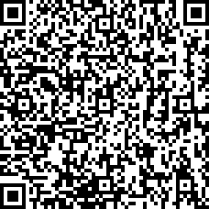
статья: Рациональные вычисления в курсе математики начальных классов Т.Е. Демидова, А.П. Тонких
560127db2568c56d9f59c0ecc00f6967.pdf (school2100.com)
https://sovietime.ru/matematika/tekhnika-schjota-1976
https://klex.ru/lu4

Slide 14
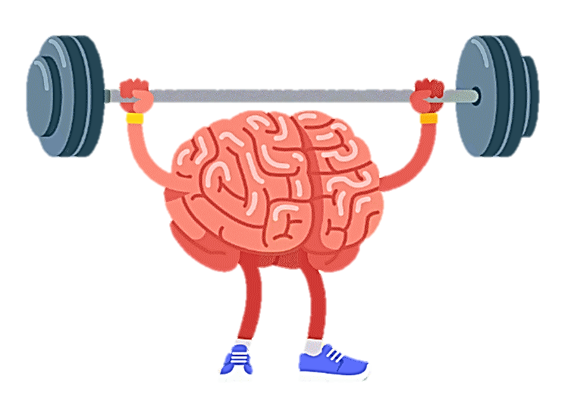
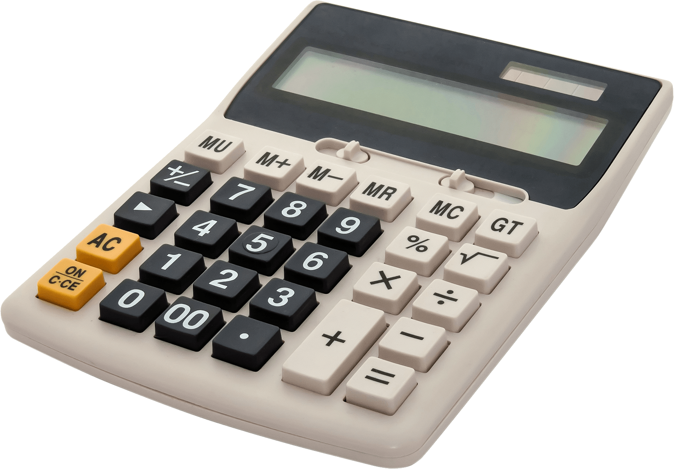
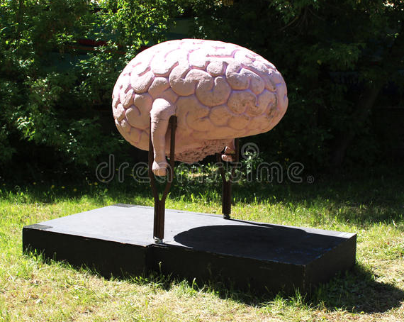
Тренируем Мозг

Slide 15
Считай в уме
Считай с умом
9 класс

Slide 16
Дроби
Сложение
и вычитание
Умножение
и деление
Проценты
Элементы
геометрии
100
100
100
100
100
200
200
200
200
200
300
300
300
300
300
400
400
400
400
400
500
500
500
500
500
Notes:
2. Now, repeat Step 1 for the remaining four category placeholder names:
Slide 2-Category Selection
This slide is the main game board. You go here to begin the game, and you return here after each Question/Answer slide. This is where the “contestant” selects one of the five categories and a dollar value for the question. The higher the value, the more difficult the question. When you open this slide, the categories appear one at a time, and the dollar values appear at random with an accompanying laser beep. Here’s how it works: if the contestant selects the first category for $300, you would click on the $300 text under
To tailor this slide, follow these instructions:
Five different categories are used in the game. The category names appear at the top of the columns on this slide and on the five associated Question/ Answer slides (one for each dollar value). Rather than changing all of these separately, you will use the Replace command to change each placeholder category name only once.
1. Under Edit, choose Replace
Type the placeholder name for category 1 as shown in the pop-up at the right.
Type in your category name (e.g., Mixed Numbers) under Replace with:
The Replace pop-up should now look like the one on the right, only with your category name.
Click the Replace All button to make the changes.
You will then see this pop-up
Click the OK button. This replaces the six occurrences of the specified placeholder category name with your category name. After this, the top of the slide will look like this:
the 1st category (i.e., the 3rd dollar box in column one). As a result, the corresponding Question/Answer slide will automatically appear. Once the question, and then the answer, for that slide have been shown, you will click on the arrow in the bottom right of that slide to return to this main slide. When you return to this slide, the dollar amount for the box you selected will have changed from white to blue to show that that particular question has already been used. Below, you will see how to tailor the game for your particular categories.
Notice that in this case, “Mixed Numbers” doesn’t fit on the line. To fix this, simply click on the text right before the “N” and press Backspace followed by Enter. Now it’s on two lines:

Slide 17
Вычислить:
341 : 0,01
Дроби
100
34100
Notes:
Slide 3-Question/Answer (Cat1, $100)
This slide is the first Question/Answer slide. It corresponds to Category 1 for $100. Once you have followed the instructions on Slide 2 to replace category name placeholders with your actual categories, the text “Cat1” on this slide will be replaced with your 1st category name.
When you click on Category 1 for $100 on the main slide, this slide opens automatically, with the Question appearing at the top. (Note: On TV Jeopardy, the contestant is actually shown an
answer and is asked to offer a related question. Since this concept is sometimes difficult to understand and implement, this PowerPoint version shows a question followed by the corresponding answer.)
One way to play the game in class is to set up three teams. For each round, have one person from each team stand up as contestants. Have one pick the category and dollar value; click on that box and then ready the question that appears. Call on the first contestant that raises his or her hand for the answer. If they are correct, their team gets corresponding points or dollars (e.g., 1 point for each $100). If the first contestant misses the question or does not answer quickly enough, his or her team loses the corresponding points. Then, offer the question to the remaining two contestants in order of their raised hands. After the question has been answered correctly, or after all three contestants miss it, or after no contestant wants to try, return to the main slide by clicking on the yellow arrow. The current contestants then sit down, and the game moves to the next round.
Note that this Jeopardy game does not have a Double Jeopardy question.
To tailor this slide, follow these instructions:
You are now ready to put in your questions and answers, but you might want to go ahead and save this file first, using Save As and giving it a new name—one that makes sense for this particular Jeopardy game (e.g., Fractions Jeopardy).
If your Question is short, simply double click on the word “Question” and type in your specific question (e.g., “50% of 150” or “Capitol of France”). If the text you enter will not fit on one line, there’s room for two lines at this font size. If you need more room, reduce the font size by triple clicking on the text and using the Font Size selector in the toolbar. In some cases, your question may need a drawn figure or graphic. You can use PowerPoint features to draw the figure you need or to insert graphics. A few examples are show below.
Double click on the word “Answer” and type in your answer in the same way.
Do the same steps to tailor the remaining Question/Answer slides, remembering to make questions of higher dollar value more difficult. Also remember to save your work.
Example Questions:

Slide 18
Вычислить устно:
- 3,7 + 5,64 – 6,3 + 4,36
Дроби
200
0
Notes:
Welcome to Power Jeopardy
© Don Link, Indian Creek School, 2004
You can easily customize this template to create your own Jeopardy game. Simply follow the step-by-step instructions that appear on Slides 1-3.

Slide 19
Вычислить устно:
518² – 482²
36
Дроби
300
1000
Notes:
Welcome to Power Jeopardy
© Don Link, Indian Creek School, 2004
You can easily customize this template to create your own Jeopardy game. Simply follow the step-by-step instructions that appear on Slides 1-3.

Slide 20
Вычислить устно:
52² – 48² .
92² – 2 ∙ 92 ∙ 88 + 88²
Дроби
400
25
Notes:
Welcome to Power Jeopardy
© Don Link, Indian Creek School, 2004
You can easily customize this template to create your own Jeopardy game. Simply follow the step-by-step instructions that appear on Slides 1-3.

Slide 21
Два поезда отправились одновременно навстречу
друг другу от двух станций, расстояние между
которыми один поезд проходит за 24 мин, другой –
за 36 мин. На какую часть это расстояния сблизятся
поезда за первые 6 минут
Дроби
500
5
12
Notes:
Welcome to Power Jeopardy
© Don Link, Indian Creek School, 2004
You can easily customize this template to create your own Jeopardy game. Simply follow the step-by-step instructions that appear on Slides 1-3.

Slide 22
Вычислите:
2,73+12,6+3,27+0,4
Сложение
и вычитание
100
19
Notes:
Welcome to Power Jeopardy
© Don Link, Indian Creek School, 2004
You can easily customize this template to create your own Jeopardy game. Simply follow the step-by-step instructions that appear on Slides 1-3.

Slide 23
Вычислить:
603 ∙ 7 + 603 ∙ 93
Сложение
и вычитание
200
60300
Notes:
Welcome to Power Jeopardy
© Don Link, Indian Creek School, 2004
You can easily customize this template to create your own Jeopardy game. Simply follow the step-by-step instructions that appear on Slides 1-3.

Slide 24
Вычислить:
600+670+610+610+610+600
Сложение
и вычитание
300
3700
Notes:
Welcome to Power Jeopardy
© Don Link, Indian Creek School, 2004
You can easily customize this template to create your own Jeopardy game. Simply follow the step-by-step instructions that appear on Slides 1-3.

Slide 25
Найдите значение выражения:
67,4 + 49,63 – 4,63 – 2,4
Сложение
и вычитание
400
110
Notes:
Welcome to Power Jeopardy
© Don Link, Indian Creek School, 2004
You can easily customize this template to create your own Jeopardy game. Simply follow the step-by-step instructions that appear on Slides 1-3.

Slide 26
Чему равна сумма чисел :
1 1 3 2 1 3 7 4 9 10
10 5 10 5 2 5 10 5 10 10
Сложение
и вычитание
500
5,5
Notes:
Welcome to Power Jeopardy
© Don Link, Indian Creek School, 2004
You can easily customize this template to create your own Jeopardy game. Simply follow the step-by-step instructions that appear on Slides 1-3.

Slide 27
Выполните действия:
13,7 ∙ 100 6,05 : 10
0,0256 : 0,001 73,4 ∙ 0,01
Умножение
и деление
100
0 605
25,6 0,734
Notes:
Welcome to Power Jeopardy
© Don Link, Indian Creek School, 2004
You can easily customize this template to create your own Jeopardy game. Simply follow the step-by-step instructions that appear on Slides 1-3.

Slide 28
Решите уравнение:
Х : 11 = 53
Умножение
и деление
200
583
Notes:
Welcome to Power Jeopardy
© Don Link, Indian Creek School, 2004
You can easily customize this template to create your own Jeopardy game. Simply follow the step-by-step instructions that appear on Slides 1-3.

Slide 29
Вычислить устно:
201 ∙ 199
Умножение
и деление
300
39 999
Notes:
Welcome to Power Jeopardy
© Don Link, Indian Creek School, 2004
You can easily customize this template to create your own Jeopardy game. Simply follow the step-by-step instructions that appear on Slides 1-3.

Slide 30
Автобус проехал 2ч со скоростью
62,5км/ч и 1ч со скоростью 55км/ч.
Какова средняя скорость автобуса?
Умножение
и деление
400
60 км/ч
Notes:
Welcome to Power Jeopardy
© Don Link, Indian Creek School, 2004
You can easily customize this template to create your own Jeopardy game. Simply follow the step-by-step instructions that appear on Slides 1-3.

Slide 31
Вычислить в уме:
195 ∙ 195
Умножение
и деление
500
38025
Notes:
Welcome to Power Jeopardy
© Don Link, Indian Creek School, 2004
You can easily customize this template to create your own Jeopardy game. Simply follow the step-by-step instructions that appear on Slides 1-3.

Slide 32
Представьте в виде процентов числа:
0,5 2 1 1 1
5 4 2
Проценты
100
50% 200%
20% 25% 50%
Notes:
Welcome to Power Jeopardy
© Don Link, Indian Creek School, 2004
You can easily customize this template to create your own Jeopardy game. Simply follow the step-by-step instructions that appear on Slides 1-3.

Slide 33
1% всех деревьев сада составляют
вишни. Сколько всего деревьев в саду,
если деревьев вишни 34?
Проценты
200
3400
Notes:
Welcome to Power Jeopardy
© Don Link, Indian Creek School, 2004
You can easily customize this template to create your own Jeopardy game. Simply follow the step-by-step instructions that appear on Slides 1-3.

Slide 34
Найти проценты от числа:
11% от 72
65% от 6500
Проценты
300
7,92 4225
Notes:
Welcome to Power Jeopardy
© Don Link, Indian Creek School, 2004
You can easily customize this template to create your own Jeopardy game. Simply follow the step-by-step instructions that appear on Slides 1-3.

Slide 35
В первый день в магазине продали
40% всех овощей, во второй
день 35% всех овощей.
Сколько кг овощей было в магазине,
если осталось в нём 75 кг овощей?
Проценты
400
300 кг
Notes:
Welcome to Power Jeopardy
© Don Link, Indian Creek School, 2004
You can easily customize this template to create your own Jeopardy game. Simply follow the step-by-step instructions that appear on Slides 1-3.

Slide 36
В классе 20 учеников. Сколько
процентов класса составляют девочки,
если в классе 15 мальчиков?
Проценты
500
25%
Notes:
Welcome to Power Jeopardy
© Don Link, Indian Creek School, 2004
You can easily customize this template to create your own Jeopardy game. Simply follow the step-by-step instructions that appear on Slides 1-3.

Slide 37
Чему равна площадь квадрата,
если его периметр равен 100 см?
Элементы геометрии
100
625
Notes:
Welcome to Power Jeopardy
© Don Link, Indian Creek School, 2004
You can easily customize this template to create your own Jeopardy game. Simply follow the step-by-step instructions that appear on Slides 1-3.

Slide 38
Найдите периметр и площадь прямо-
угольника, если его стороны равны
53 м и 16 м ?
Элементы геометрии
200
138 м 848 кв. м
Notes:
Welcome to Power Jeopardy
© Don Link, Indian Creek School, 2004
You can easily customize this template to create your own Jeopardy game. Simply follow the step-by-step instructions that appear on Slides 1-3.

Slide 39
Один из смежных углов в 4 раза
больше, чем другой,
найти меньший угол?
Элементы геометрии
300
36⁰
Notes:
Welcome to Power Jeopardy
© Don Link, Indian Creek School, 2004
You can easily customize this template to create your own Jeopardy game. Simply follow the step-by-step instructions that appear on Slides 1-3.

Slide 40
Площадь квадрата 4225 дм². Найдите
его периметр.
Элементы геометрии
400
260 дм
Notes:
Welcome to Power Jeopardy
© Don Link, Indian Creek School, 2004
You can easily customize this template to create your own Jeopardy game. Simply follow the step-by-step instructions that appear on Slides 1-3.

Slide 41
Гипотенуза прямоугольного треугольника
равна 36,5 см, а катет равен 27,5 см.
Найти второй катет?
Элементы геометрии
500
24 см
Notes:
Welcome to Power Jeopardy
© Don Link, Indian Creek School, 2004
You can easily customize this template to create your own Jeopardy game. Simply follow the step-by-step instructions that appear on Slides 1-3.

Slide 42
Устный счет и рациональные вычисления – это:
Привычка думать
Способность рационально решать задачи
и проблемы
Понимать математику, улучшить оценки
Быстро и без ошибок выполнять задания
Уверенность в своих силах
Урок математики
32%
22%
20%
16%
10%
Всего проголосовавших: 327 https://intellectup.ru/2021/09/21/polza-bystrogo-schyota-v-ume/

Slide 43
В г. Ростов-на-дону

Slide 44
вычислить
Примеры заданий из ГИА

